Slide 1


Кибермошенничество

Slide 2
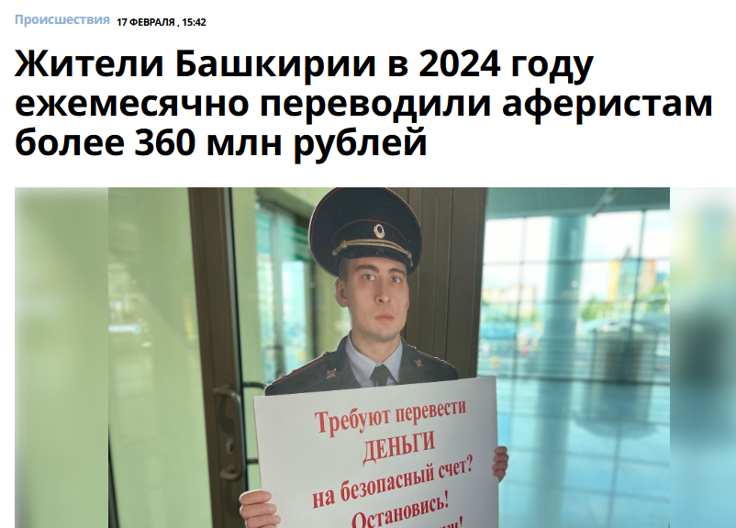
МАСШТАБЫ
За 2024 год
14 тысяч жертв
жители Башкортостана
перечислили мошенникам
более 4,4 млрд рублей
Пресс-служба МВД
ЕЖЕДНЕВНО:
~ 33 жертвы
~ 9,6 млн рублей
Максимальные суммы
суточного ущерба
25-30 млн рублей

Slide 3
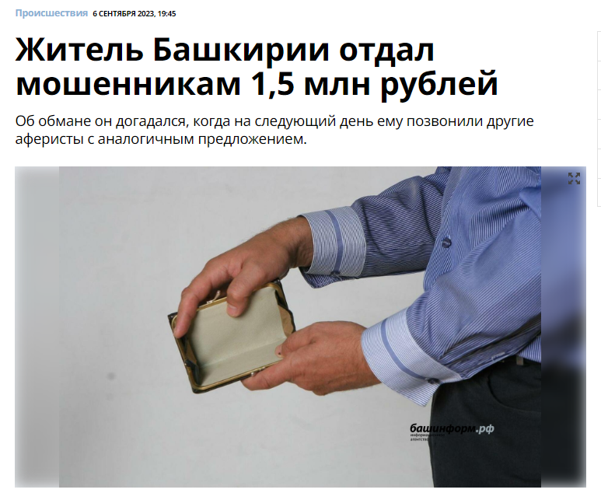
ВЫ ТОЖЕ ТАК ДУМАЕТЕ?
«У меня нет миллионов»

Slide 4
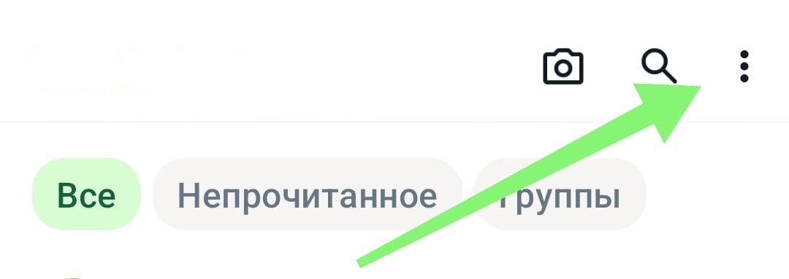
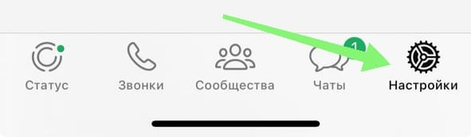
настройки

Slide 5
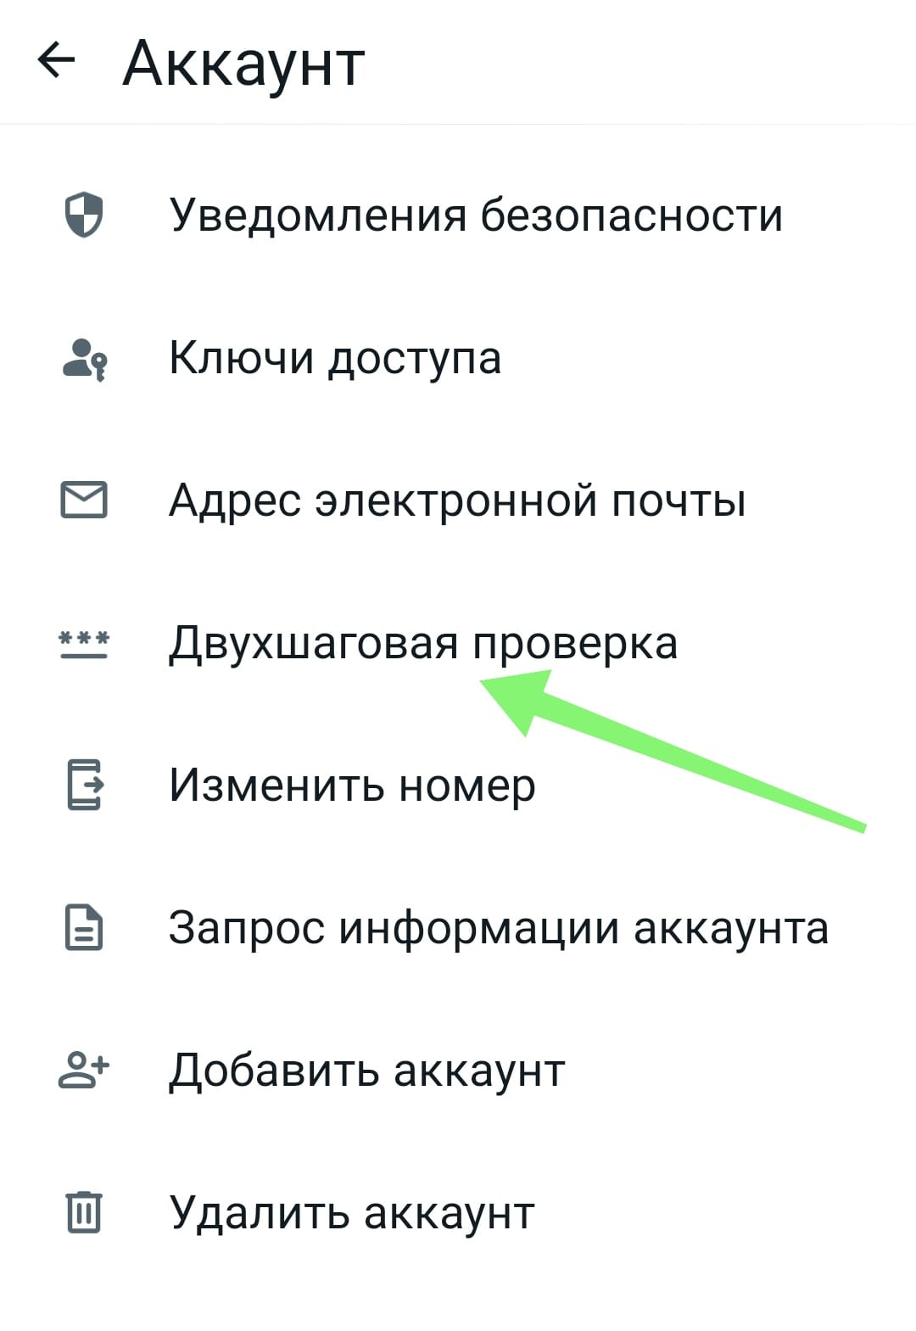
Будет запрашивать раз в 7 дней
Просит привязать эл.почту – можно пропустить, но лучше привязать

Slide 6
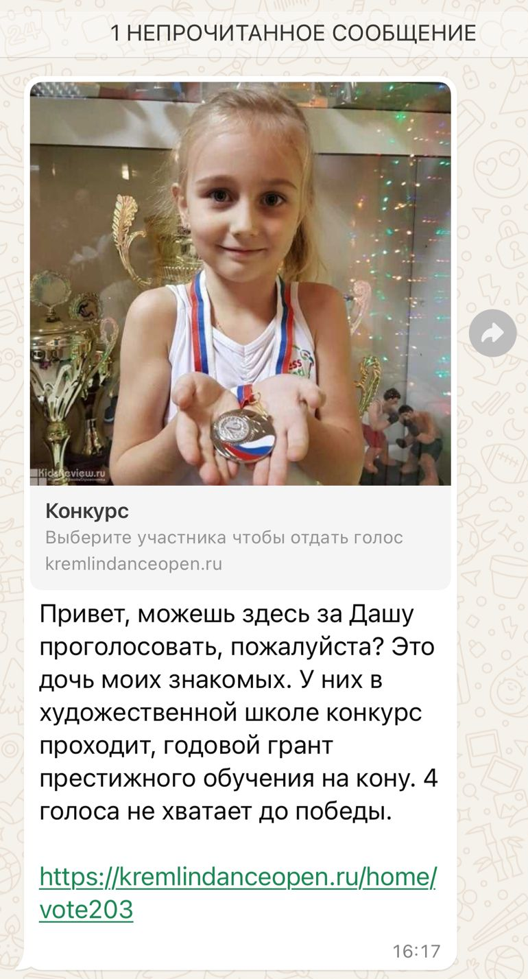
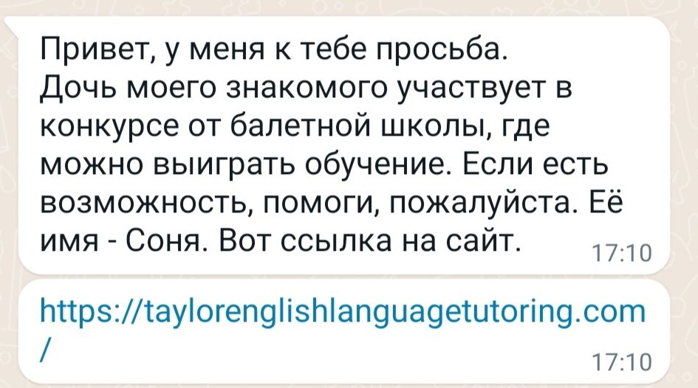
По таким ссылкам ваш мессенджер привязывается к чужому устройству

Slide 7
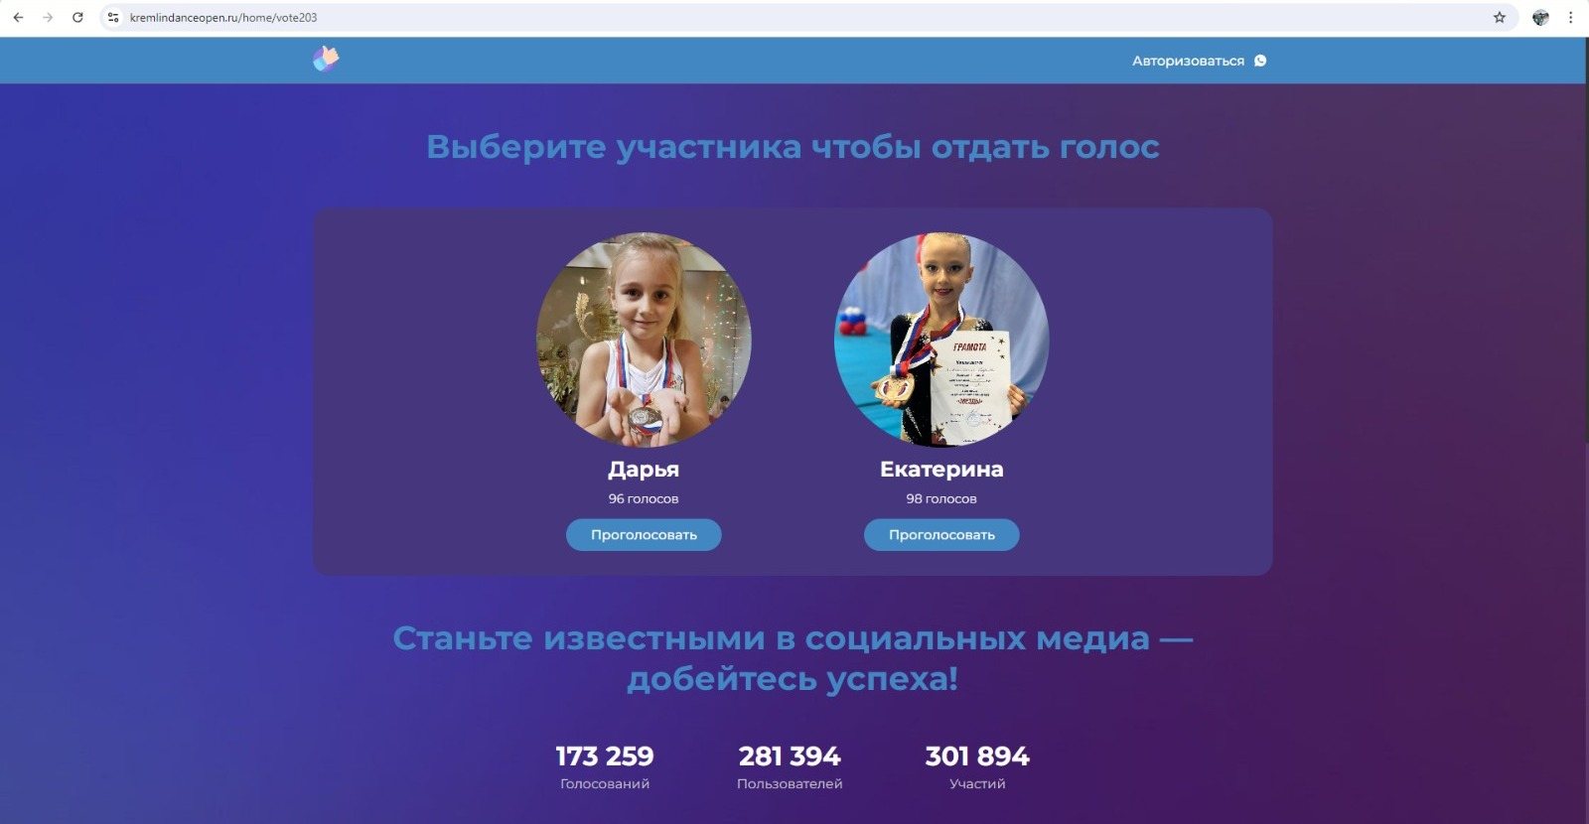

Slide 8
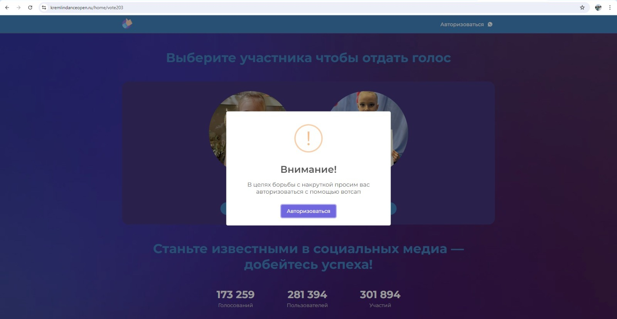

Slide 9
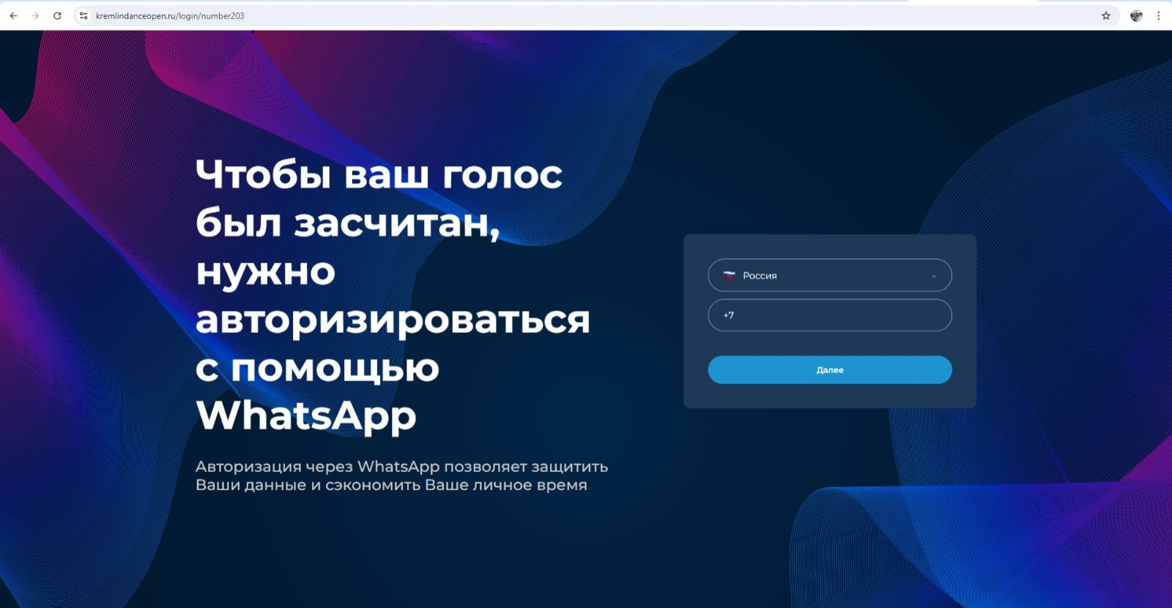

Slide 10
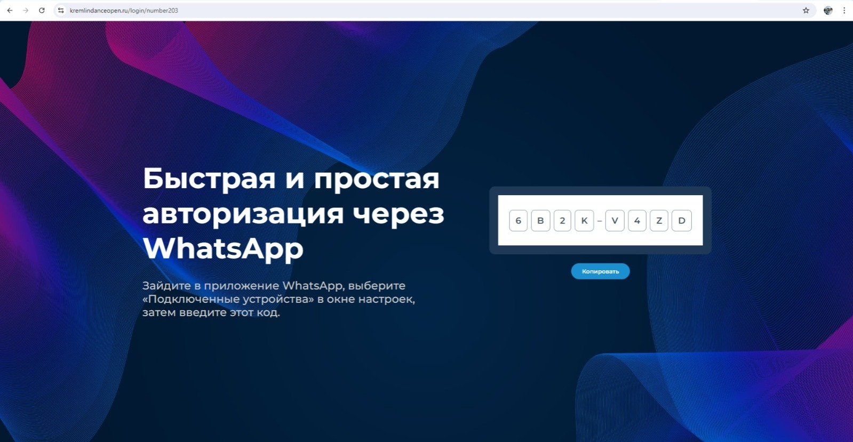

Slide 11
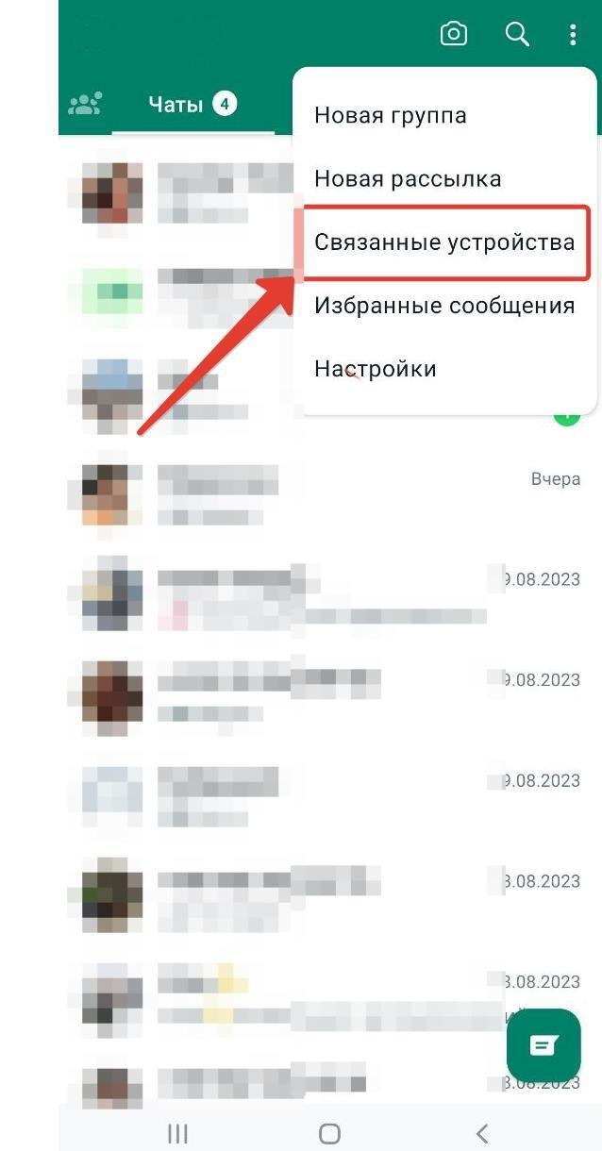
Не должно быть никаких устройств

Slide 12
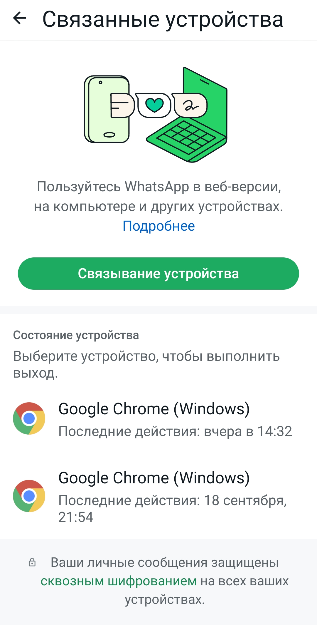
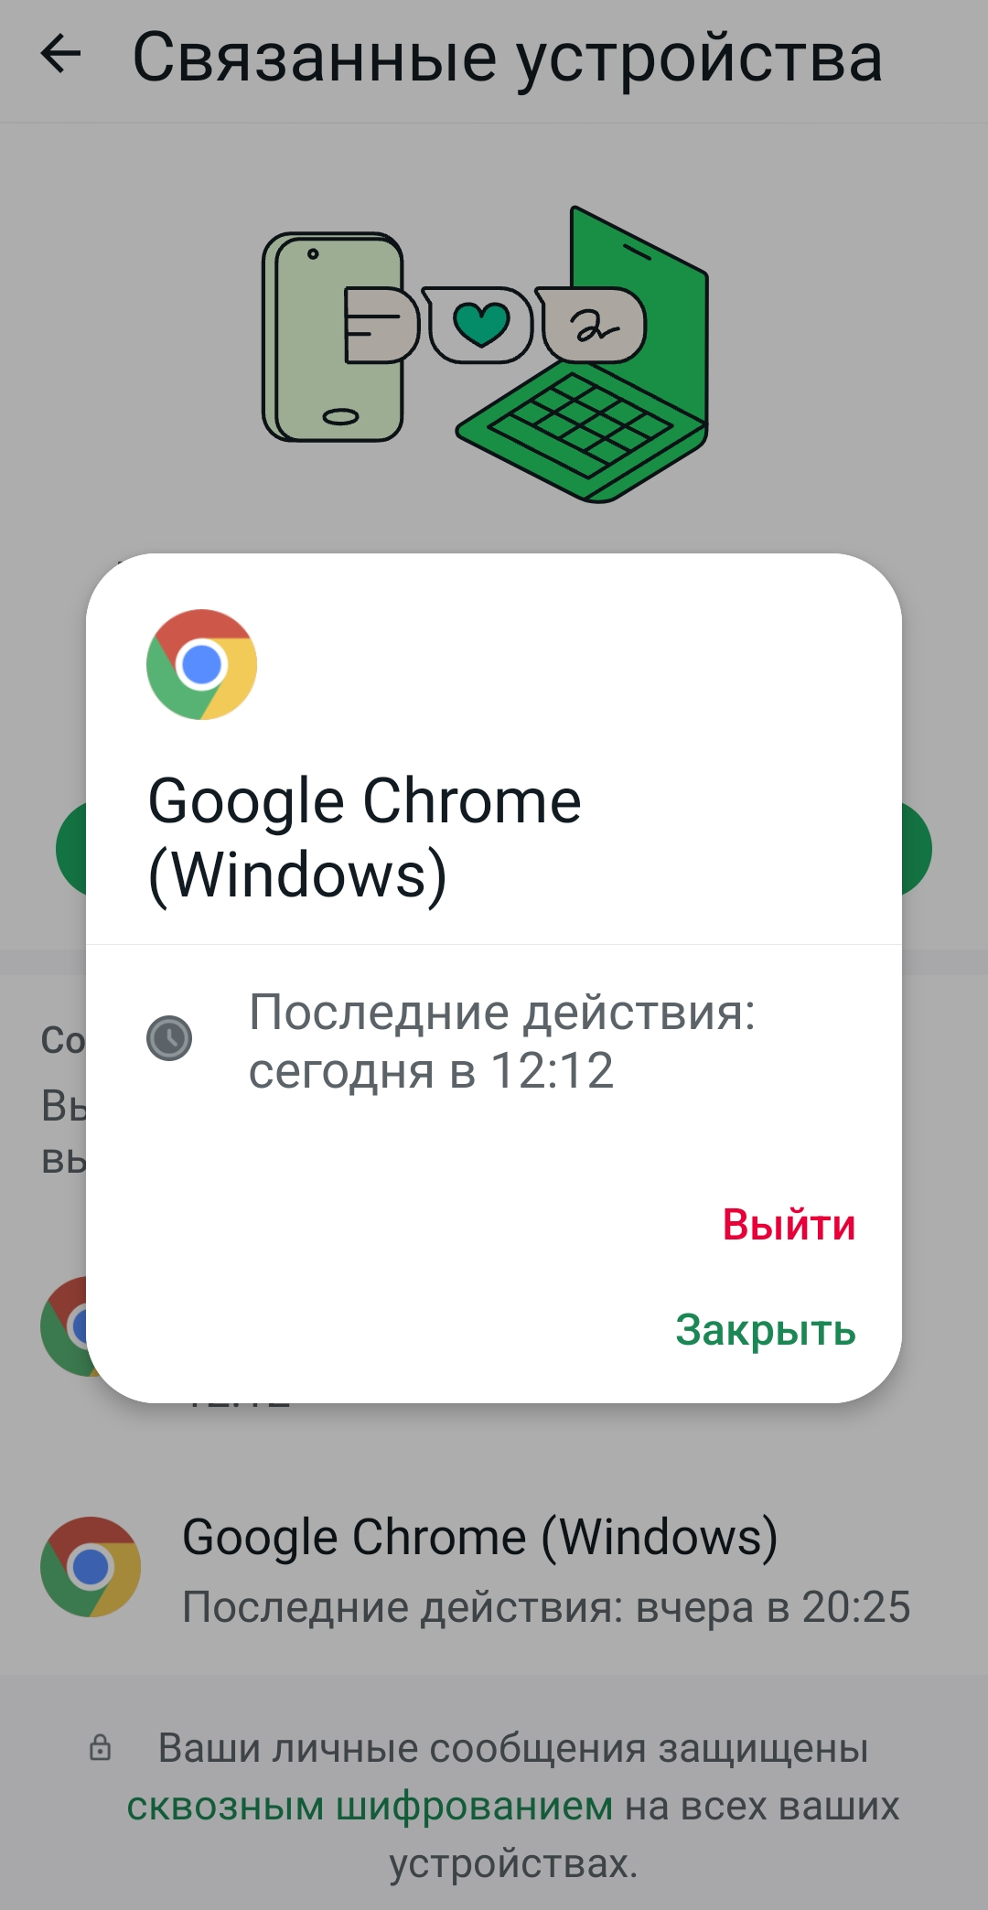
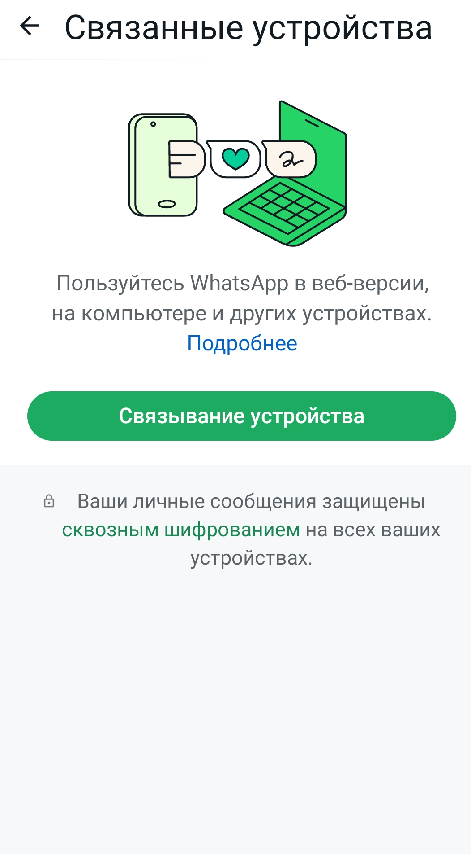

Slide 13
Как понять, что друга взломали:
Просит деньги НЕ НА СВОЙ номер телефона
Просит деньги НЕ НА СВОЮ карту
Присылает ФОТО КАРТЫ со своими данными – это может быть подделка!
Присылает голосовое или видео с просьбой – это может быть подделка!
Странный стиль общения, отличается от привычного
НЕ ПЕРЕВОДИТЕ ДЕНЬГИ! СВЯЖИТЕСЬ С ЧЕЛОВЕКОМ!

Slide 14
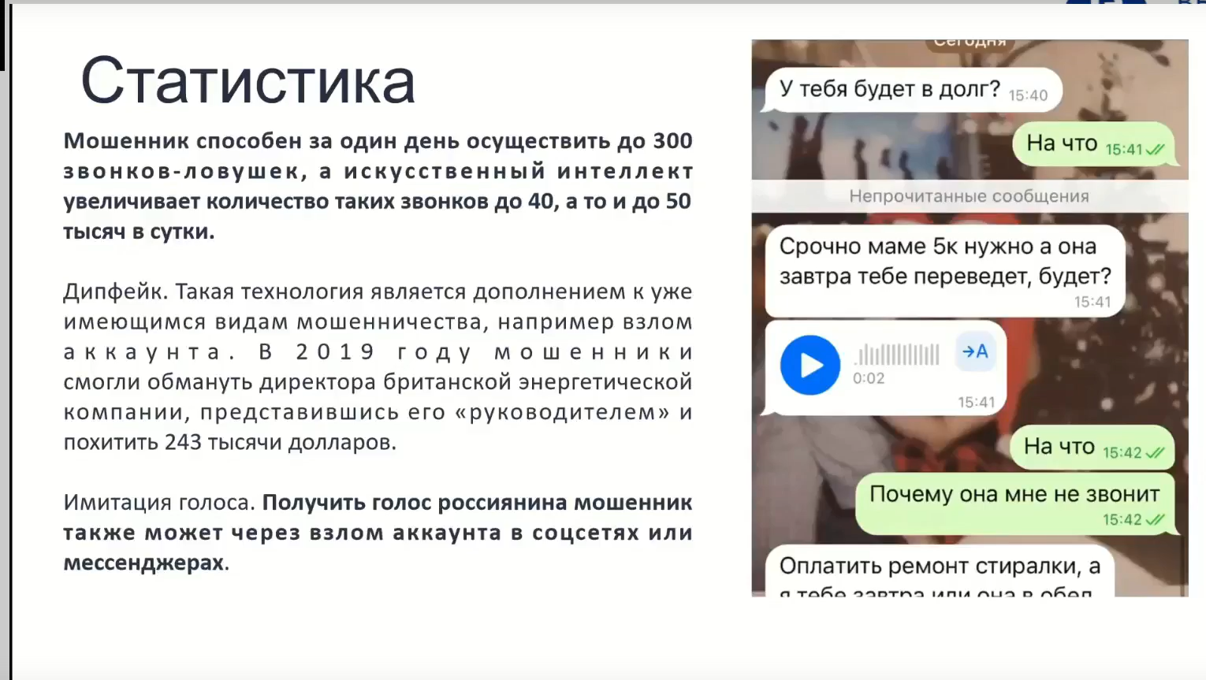

Slide 15
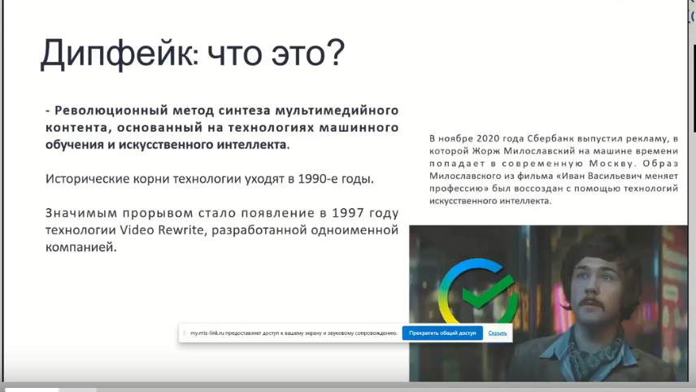

Slide 16
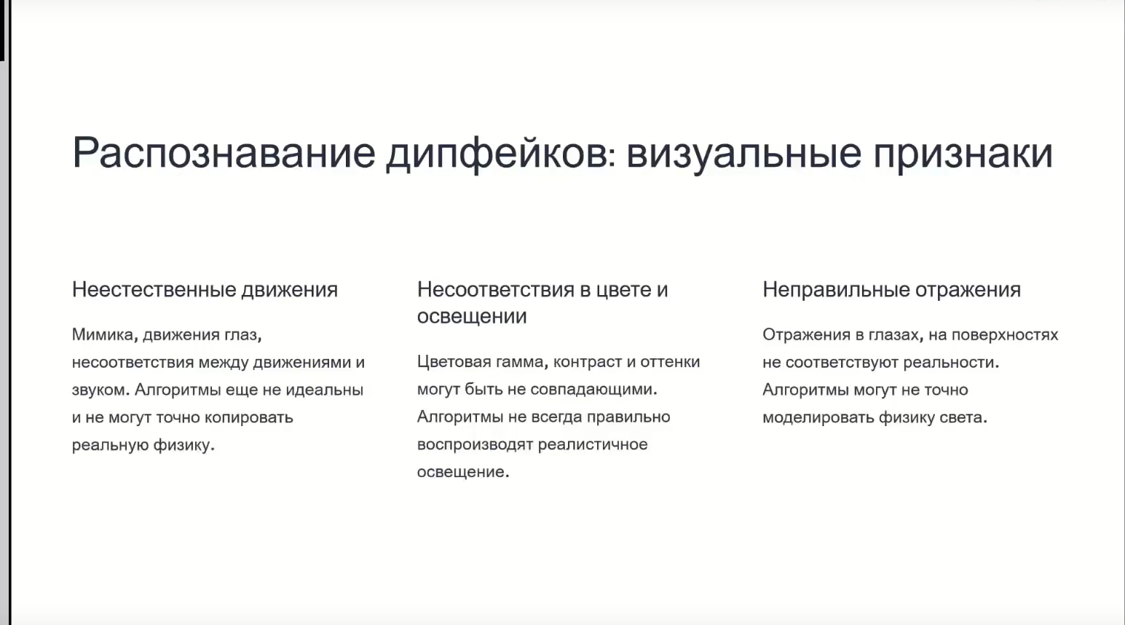

Slide 17
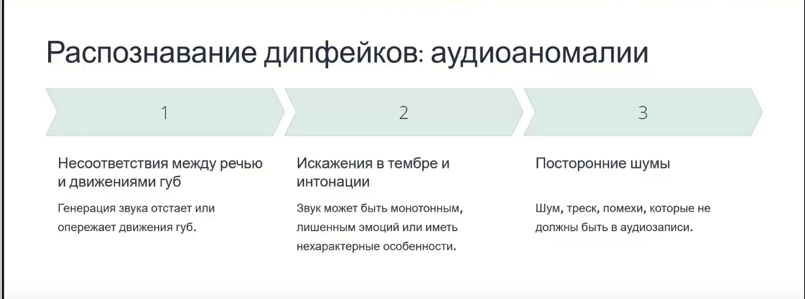

Slide 18
Если вас взломали:
Настройки - > связанные устройства -> ОТВЯЗАТЬ
Поставить аватарку и статус /картинки есть в интернете/
«Меня взломали, не переводите деньги!»
Удалить мессенджер с телефона.
Загрузить заново из магазина приложений
Ввести номер телефона, ввести код из смс от мессенджера
Если стояла двухшаговая проверка – ввести 6-значный пароль
Если не стояла, но просит код – значит, его установили мошенники. Они уже потеряли доступ к вашему мессенджеру. Через 7 дней код сбросится, и вы спокойно зайдете в аккаунт.
Поменяйте пароли во всех соцсетях и на электронной почте,
к которой привязан мессенджер!

Slide 19
НА ЧЕМ ИГРАЮТ?
СТРАХ
ЗА ДЕНЬГИ, ИМУЩЕСТВО
ЗА БЛИЗКИХ
УПУЩЕННОЙ ВЫГОДЫ
АЛЧНОСТЬ
БЫСТРО РАЗБОГАТЕТЬ
ПОЛУЧИТЬ ДЕНЬГИ ПРОСТО ТАК

Slide 20
НА ЧЕМ ИГРАЮТ?
НАПУГАТЬ – И СПАСТИ
ПРОИСХОДИТ ЧТО-ТО СТРАШНОЕ –
НЕ ВОЛНУЙТЕСЬ, СЛЕДУЙТЕ МОИМ ИНСТРУКЦИЯМ

Slide 21
НА ЧЕМ ИГРАЮТ?
СПЕШКА, СРОЧНО, ПРЯМО СЕЙЧАС
НАДО ЧТО-ТО СДЕЛАТЬ, СКАЧАТЬ, ПОЙТИ, ПРОДИКТОВАТЬ

Slide 22
НА ЧЕМ ИГРАЮТ?
ИЗОЛИРОВАТЬ ОТ ОБЩЕНИЯ
НИКОМУ НЕ ГОВОРИТЕ О НАШЕМ РАЗГОВОРЕ!
НЕ КЛАДИТЕ ТРУБКУ!
ВЫ ОДИН В КОМНАТЕ? ОТОЙДИТЕ ОТ ЛЮДЕЙ!

Slide 23
КАК ОБМАНЫВАЮТ?
Смс-код из вашего телефона –
безграничный доступ к вашим ресурсам!

Slide 24
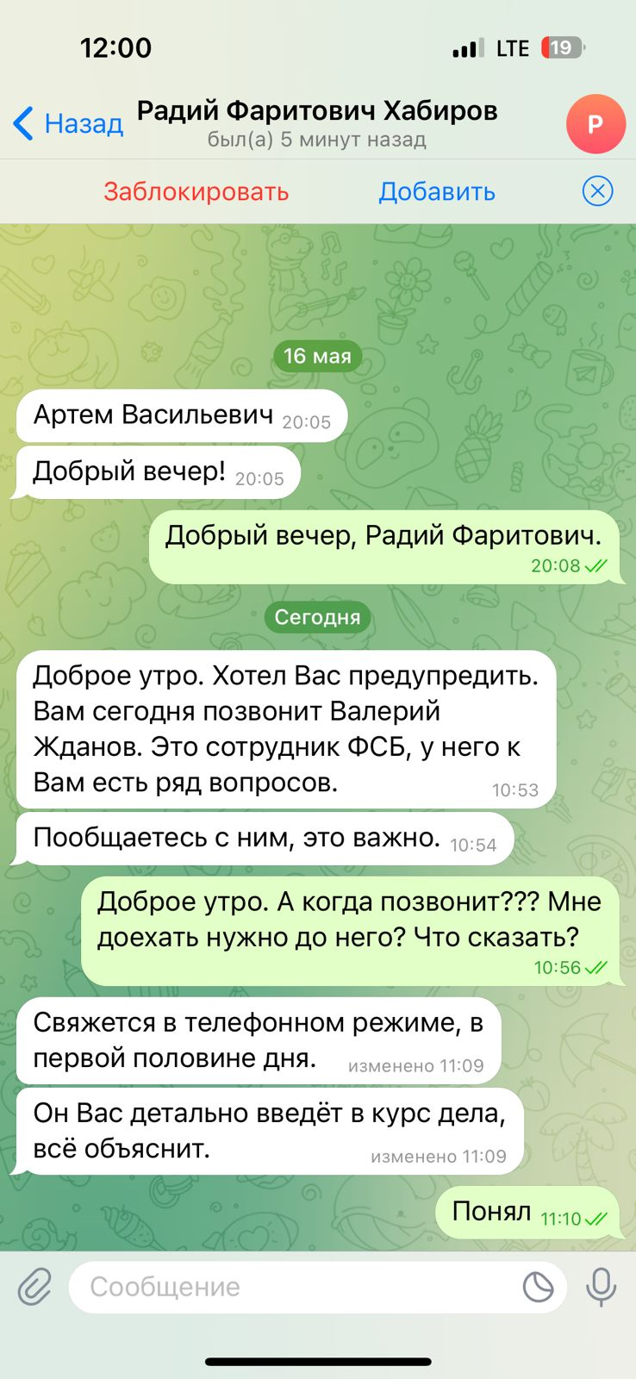
НАРУШАЙТЕ СУБОРДИНАЦИЮ!
ПОДОЙДИТЕ К НАЧАЛЬНИКУ ЛИЧНО!
НИКАКИХ ДЕНЕГ НЕ ПЕРЕВОДИТЕ!

Slide 25
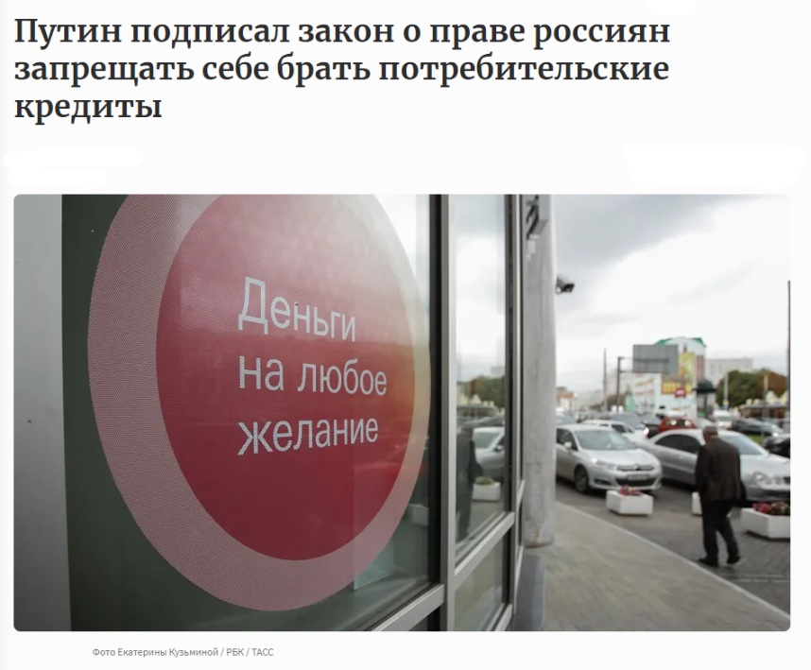
САМОЗАПРЕТ НА КРЕДИТЫ
ЧЕРЕЗ ГОСУСЛУГИ – с 1 марта
В МФЦ – с 1 сентября
СТАВИТЕ САМОСТОЯТЕЛЬНО!
Звонят/пишут мошенники
под видом банков
и Госуслуг и «помогают» установить
Можно когда:
Уже есть кредиты (они останутся)
Нет никаких кредитов

Slide 26
Как это работает?
ЗАПРЕТ на новые кредиты и микрозаймы
НЕ СТАВИТСЯ НА:
Ипотеку
Автокредит
Кредит на образование
Самостоятельно зайти в Госуслуги:
Оформить заявление
САМОЗАПРЕТ начинает действовать в тот же день
ОТМЕНА ЗАПРЕТА – через 2 дня
после отправки заявления
НЕ ВЛИЯЕТ НА ДЕЙСТВУЮЩИЕ КРЕДИТЫ И КАРТЫ
Можно выбрать что запретить:
Только банки, только МФО или все вместе
Только дистанционные, только с личным оформлением , или все вместе

Slide 27
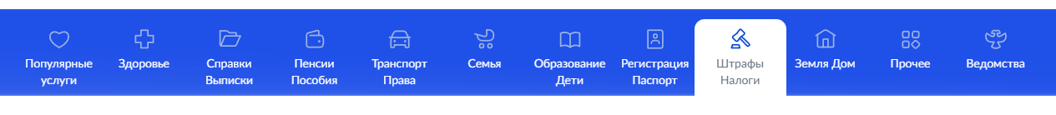

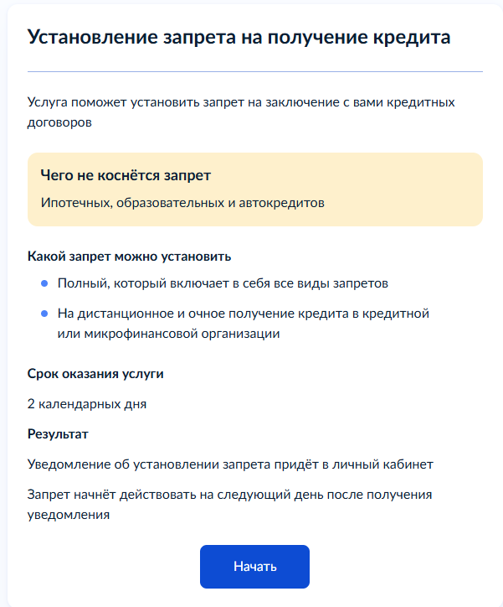
Как оформить в Госуслугах?

Slide 28
ЕСЛИ ГОСУСЛУГИ ПОД УГРОЗОЙ? продиктовали код?
Открываем страницу для входа в личный кабинет «Госуслуг».
Сбрасываем старый пароль через кнопку «Восстановить» на странице авторизации
Генерируем новый пароль
Проверяем, был ли осуществлен вход в личный кабинет – это можно сделать в разделе «Безопасность».
Выходим из аккаунта на всех устройствах, кроме своего.
Переходим в раздел «Действия в системе» и смотрим, на каких ресурсах проходила авторизация через профиль. Если мошенники заходили на сайты банков, необходимо связаться с ними и сообщить о взломе.
Обращаемся в полицию, заказываем кредитную историю.

Slide 29
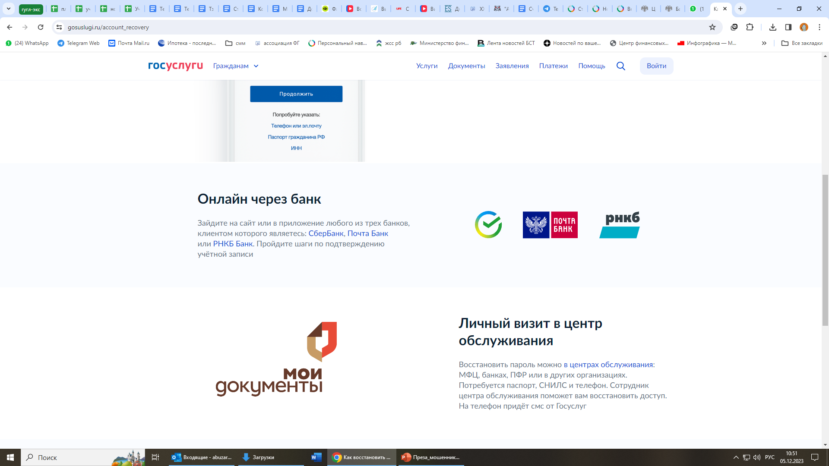
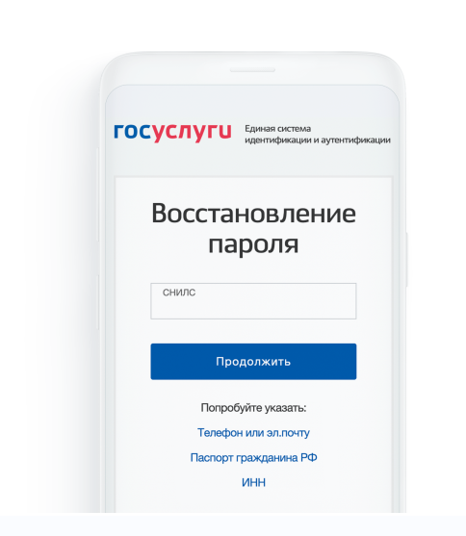
КАК ВОССТАНОВИТЬ ДОСТУП К ГОСУСЛУГАМ?

Slide 30
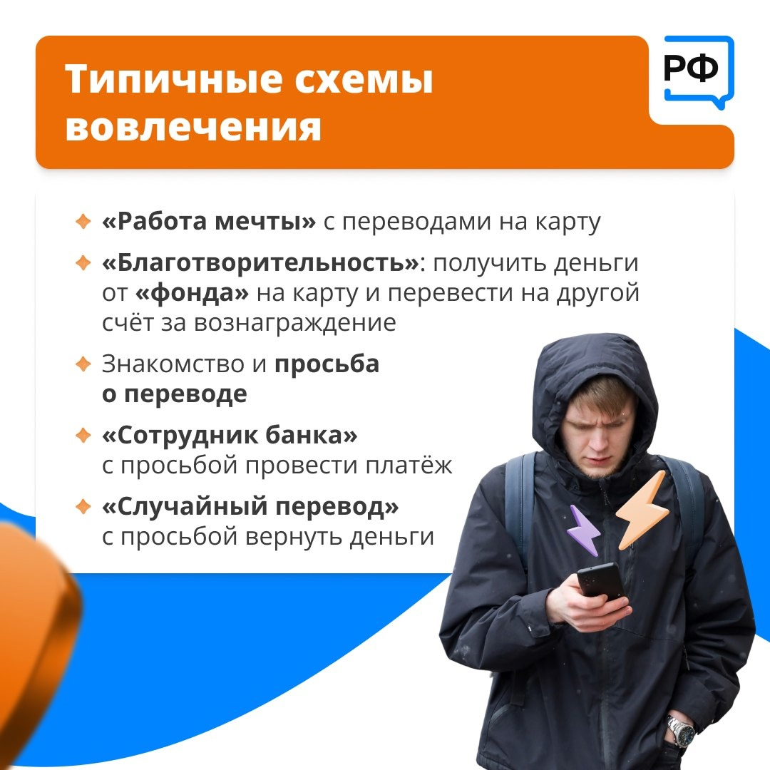


Slide 31
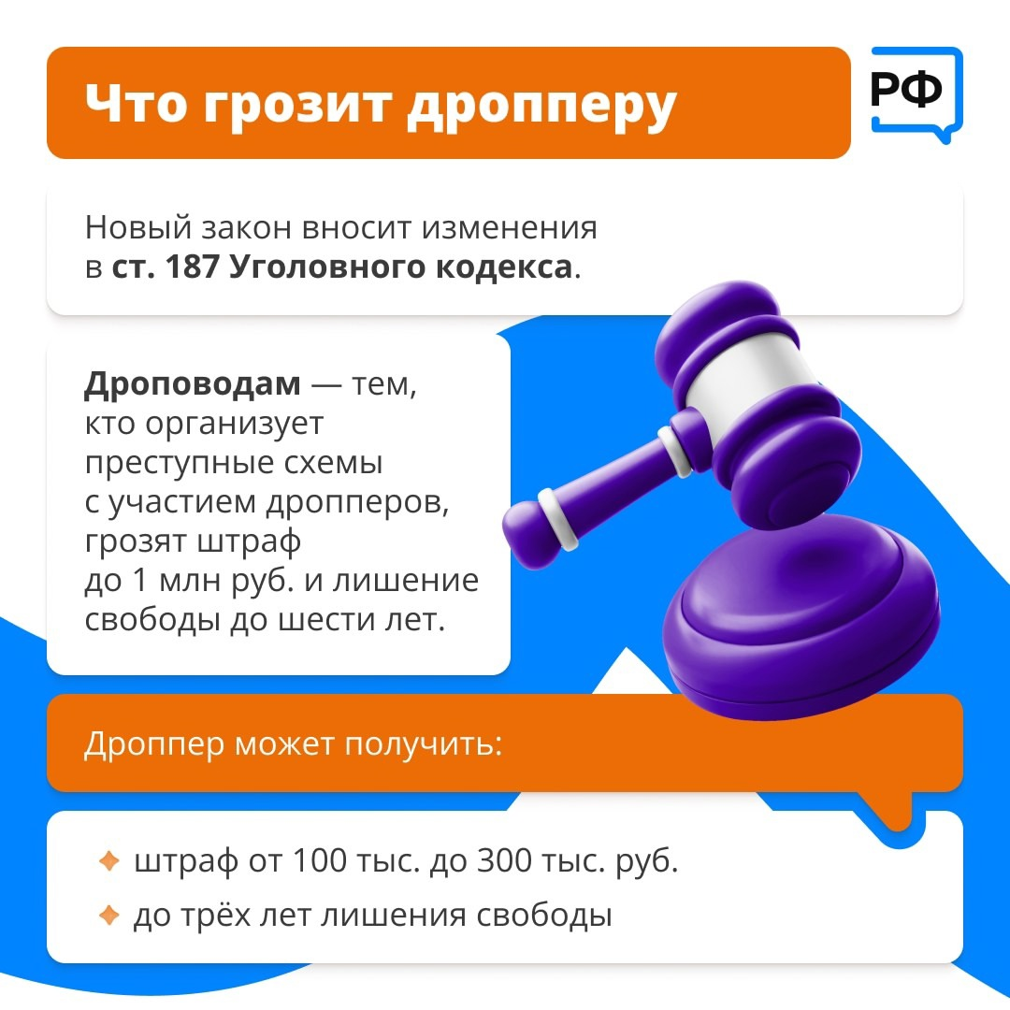

Slide 32
Что делать человеку, которого вовлекли в дропперcтво?
1
2
3
Прекратить все контакты
с мошенниками
Обратиться в свой банк и заблокировать банковские карты
и счета
Обратиться в полицию
Notes:
Чтобы выбраться, прежде всего, нужно заблокировать свою карту и все свои счета. Обратиться к представителям правоохранительных органов. Если у вас есть информация о тех номерах телефонов, либо аккаунтах, с которых вам писали, звонили, с которых вам поступали предложения по переводам денежных советов, либо по предоставлению информации, которая способствовала хищению денежных советов, ее, конечно, нужно передать представителям Министерства внутренних дел. Для того, чтобы компетентные люди непосредственно уже занимались расследованием данного преступления и могли привлечь к ответственности тех лиц, которые занимаются такими противоправными деяниями.

Slide 33

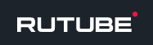
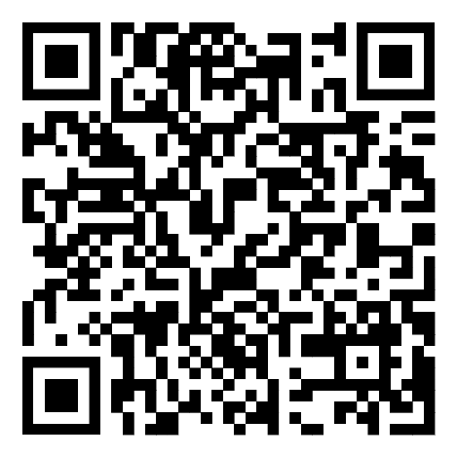
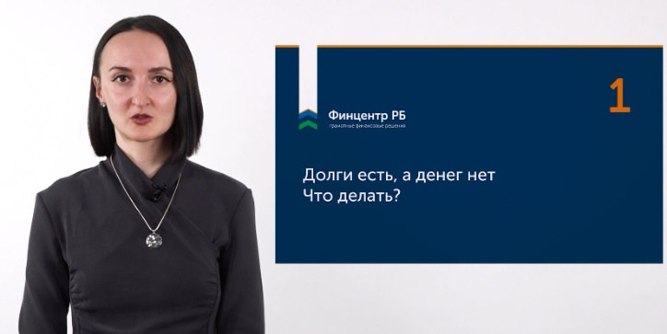
БЕСПЛАТНЫЕ ВИДЕОКУРСЫ
ДОЛГИ ЕСТЬ, А ДЕНЕГ НЕТ

Slide 34

БЛАГОДАРЮ
ЗА ВНИМАНИЕ!
Ковлясова Елена Рамилевна,
директор Уфимского регионального методического центра по финансовой грамотности
Телефон: 8 (347) 246-64 -71, 8-917-40-78-789
E-mail: ufarmc@mail.ru
Группа в ВКонтакте: https://vk.com/ufarmc
Телеграм: https://t.me/ufarmc
Канал в YouTube: https://youtube.com/@ufarmc

